Slide 1
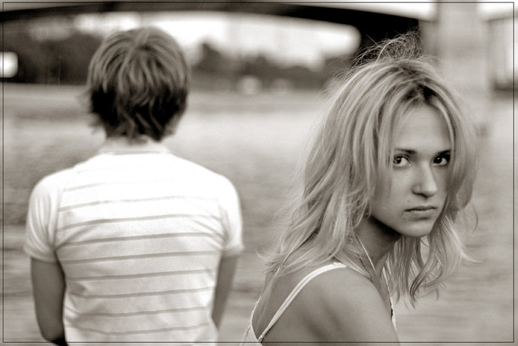
Не поддавайтесь фальшивым утверждениям :
То, что делают другие- это хорошо( даже если так делает большинство).
Сексуальная активность обязательна для сохранения здоровья. (Никто не умер от воздержания).
Никто не оценит того, что делаем.(Любое поведение человека подлежит моральной оценке).
Надо себя испытывать. (У вас будет целая жизнь в супружестве, что бы создать свой язык любви, в том числе, и сексуальный).
Не позволяйте собой манипулировать!
Не позволяйте зарабатывать на себе и своих обидах!

Slide 2
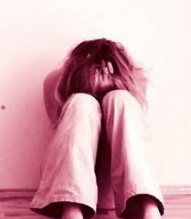
Причинно - следственные связи
Манипуляция потребностями
Принуждение к выбору
Принуждение к действию
Порнография
Контрацепция
Аборты
Эвтаназия

Slide 3
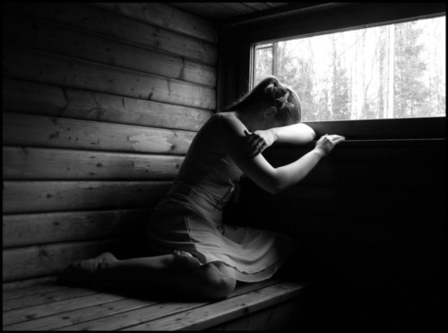
Контрацепция – это сознательные действия, предотвращающие зачатие. По определению, средствами контрацепции являются средства, предотвращающие зачатие ребёнка , средства направленные на то, что бы обезопасить супругов, средства, приводящие к бесплодности супружеского акта. В действительности, действие контрацептивов выходят далеко за рамки этого определения.
Это так же в большей мере средства, которые делают невозможным ускорение в матке уже зачатого ребёнка.
Мифы о контрацепции
Контрацепция на 100% является эффективной. НЕТ! 100% эффективность –это кастрация, удаление яичников и воздержание. Чем эффективнее контрацепция, тем сильнее вмешательство в организм и тем больший вред она причиняет.
Противозачаточные таблетки нового поколения не вызывают преждевременных родов. ЭТО НЕПРАВДА! Если таблетки не заблокируют овуляцию и дойдёт до зачатия ребёнка, то они делают невозможным движение ребёнка в сторону матки, разрушая действие яичников. Если же зародыш попал в матку, которая не готова принять его, ребёнок погибает на 5-7 день жизни.
Таблетка регулирует циклы. НЕТ! Таблетка обманывает женщину, создавая видимость 28-дневных циклов.

Slide 4

Внутриматочные вкладки (IUD, спирали) нового поколения являются исключительно контрацептивными средствами. Нет! Механизм действия внутриматочных вкладок таков, что вызывает, как правило, преждевременные роды, выкидыши, повреждённая слизистая оболочка матки не принимает зародыша.
« Безопасный секс» – это секс с презервативом. НЕТ! Латекс, из которого изготовляют презервативы, содержит микропоры величиной в 5 микрон, величина сперматозоида- 3 микрона , вируса СПИДА - 0,1 микрона.

Slide 5

Порнография
(гр. porno- блудница, проститутка, graphos- описывать)
Адресована г лавным образом юношам (большая впечатлительность на изображения).Имеет целью пробудить сексуальность, желание снять напряжения следующими способами: организм – экспериментируй, тебе ничего не угрожает, это нормальный этап развития, или сожительство- немедленно ищи девушку для удовольствий.
Контрацепция
(лат. Anti-против,conception- зачатие). Нужно «обезопасить себя» ребёнок – агрессор, он нам угрожает. « Все так делают, и ты делай так же, только с головой»,- не стоит много размышлять, используй контрацептивы.
Аборты
( англ.abortion). Прерывание, искусственное прерывание беременности. Это отрицание права ребёнка на жизнь и результат неэффективной контрацепции.
Эвтаназия
(гр. euthanasia- хорошая смерть). Это лишение жизни больного человека, инвалида, пожилого человека.

Slide 6

Естественная регуляция зачатия
Контрацепция
Естественна, не вредит здоровью, экологична.
Всегда противоестественна. Чем эффективнее контрацепция
Не нарушает природной фертильности и течения супружеской жизни.
Уничтожает или нарушает природную фертильность или течение совместной половой жизни.
Женщина сможет распознать и определить признаки своей фертильности.
Основывается на том, что женщина не способна распознать своей фертильности.
Женщина доверяет себе и своему телу, а муж доверяет своей жене(доверие друг другу).
Супруги доверяют предметам или фабрике (доверие предметам).
Появляется полное одобрение женственности и цикличной фертильности.
Отсутствие полного одобрения – не одобряет фертильность, а борется с ней.
NPR (КРФ) называют «ответственным отцовством», потому что она учит ответственности за супруга и детей.
Ответственность переносится на предмет или партнёра. Такой подход- если наступит беременность- часто приводит к абортам.

Slide 7

Требует систематичной работы над собой, учит властвовать над своим телом.
Не требует размышлений, женщина всегда готова к тому, что бы её использовать.
Благодаря перерывам, естественная регуляция семьи рождает определённый сексуальный «голод», а это способствует верности одному партнёру.
Отсутствие периодов воздержание может привести к пресыщению, а это часто приводит к желанию сменить партнёра.
Часто уничтожает диалог между супругами, на эти темы они. Как правило, не разговаривают: женщина должна сама себя обезопасить, и это её проблема.
Способствует диалогу между супругами: муж должен узнать, в каком периоде цикла находится жена.
Появляется зависимость от средств, препаратов, продукции.
Женщина остаётся независимой, сама сможет справится со своими проблемами.
Внимание сосредотачивается на теле и удовольствиях.
Облегчает переживание секса как полного личностного контакта.

Slide 8

Делает возможным зачатие ребёнка в планируемые сроки.
Перед планированием зачатия необходимо отменить таблетки на 3 месяца.( Встаёт вопрос: «Как поддержать супружеские отношения в течении этих трёх месяцев?»).
Формирует позицию утверждения жизни.
Формирует позицию отрицания жизни.

Slide 9

Естественное планирование
семьи
- это жизнь в согласии с природой- природой, которой мы одарены Богом, этот способ не нарушает естественного ритма фертильности.
- это эффективная методика регуляция зачатия – Всемирная организация здоровья(ВОЗ) и правительство США и Великобритании отмечает её эффективность на 99,5%, а ведь она конкурирует с « современными таблетками» и «спиралями».
. даёт возможность сохранить спокойную совесть( жизнь в согласии с верой).
. помогает в современной диагностике женских заболеваний. Откуда берётся утверждение, что NPR неэффективна? Вытекает из того факта, что иногда мы отождествляем NPR с «супружеским календариком».

Slide 10
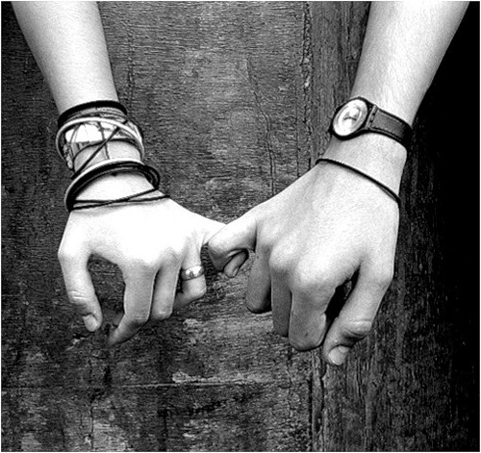
Естественное планирование семьи
--- это стиль жизни, который основывается на познании своей способности к деторождению и выделении её как неотделимой черты своей натуры.
Способность к деторождению- это оценка здоровья, которая воспринимается как достоинство. Методика ЕПС( естественного планирования семьи) основывается на самонаблюдении за течением месячных циклов. Уже сейчас, будучи молодой девушкой, можешь научится наблюдать за сигналами, идущими из твоего тела, так называемыми признаками фертильности( температура, шеечная слизь, наблюдаемая в преддверии влагалища).
Ты можешь обратится в Консультацию по распознаванию фертильности ( NPR-u), где можешь научится выбранной методике.
Наблюдение позволит тебе радоваться своей женственности, оценить важность для женщины фертильности, которая в будущем станет для тебя даром, а не кошмаром, с которым надо бороться и уничтожать.

